Slide 1
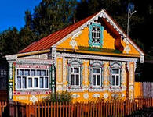
Изба-жилище, жилое строение

Slide 2
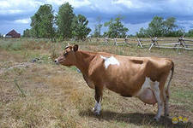
На предполагаемое место строительства дома пускали корову. Куда она ляжет, там и дом строят.

Slide 3
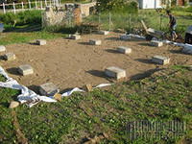
В углы основания дома закладывали вековые валуны.

Slide 4
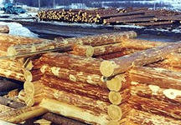
Брёвна заготавливали в морозное полнолуние.

Slide 5
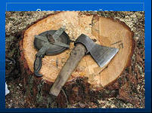
Рубили деревья топором, прося прощения у леса.

Slide 6
Для строительства дома рубили деревья хвойных пород.
Ель
Лиственница

Slide 7
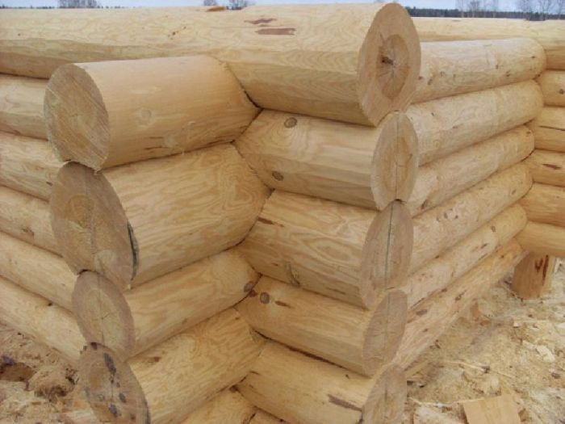

Slide 8
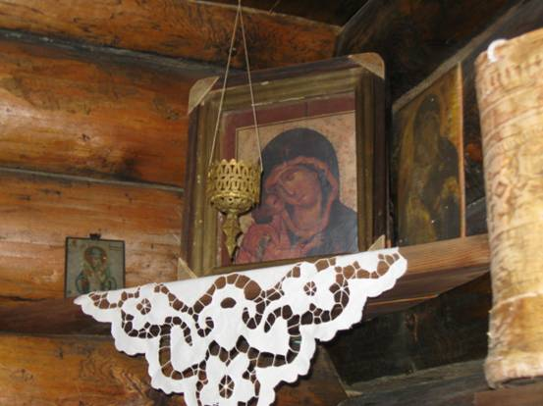
Дом располагали так, чтобы входя в дом поклониться святому углу с иконами, которые были обращены на восток, к восходу солнца.

Slide 9
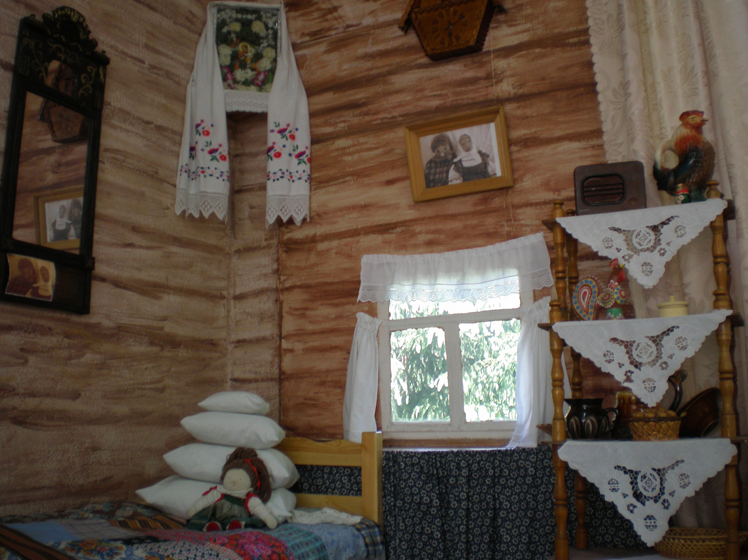

Slide 10
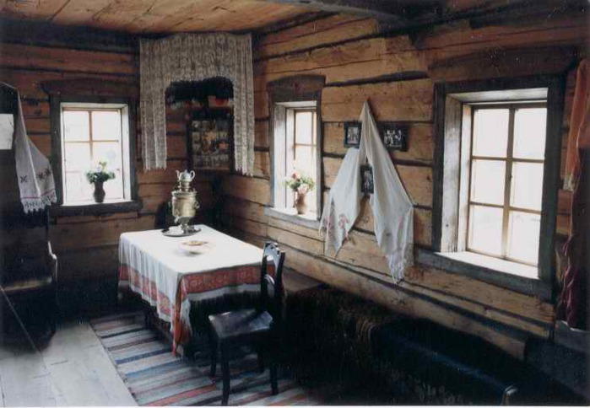
Половицы настилали по ходу движения от двери.

Slide 11
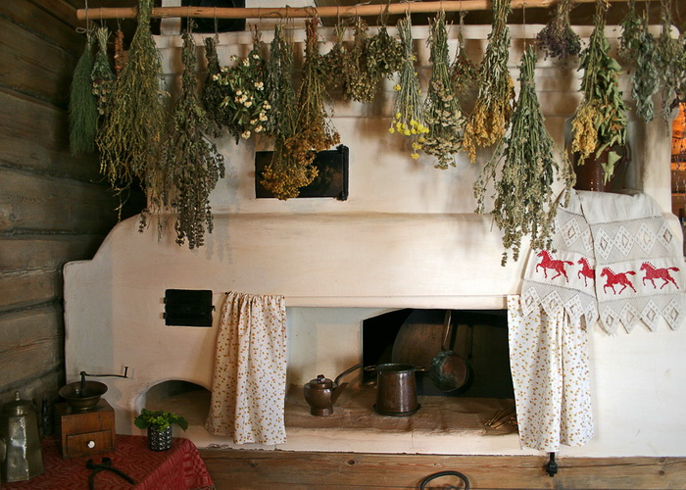
Печь располагали в западном углу (напротив красного угла)

Slide 12
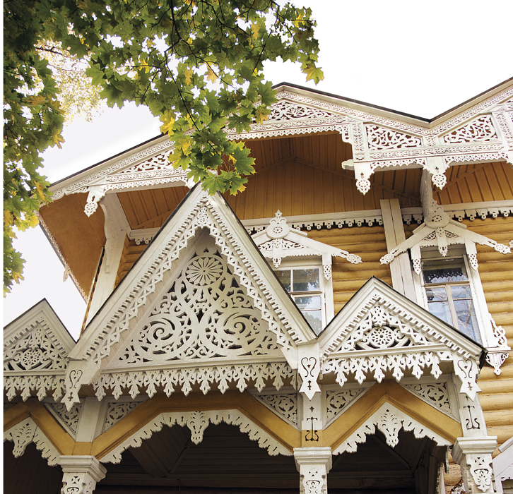
Дом являлся единым оберегом жизни семьи, поэтому весь был защищён обереговыми знаками.

Slide 13
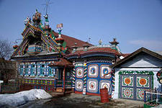
У каждого дома есть «лицо» –лицевой фасад.

Slide 14
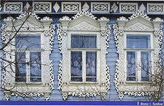
Окна являлись «глазами» дома

Slide 15
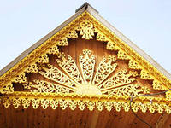
Фризовая доска являлась «лбом»

Slide 16
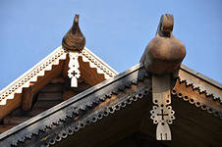
Верх дома венчал «конёк»

Slide 17
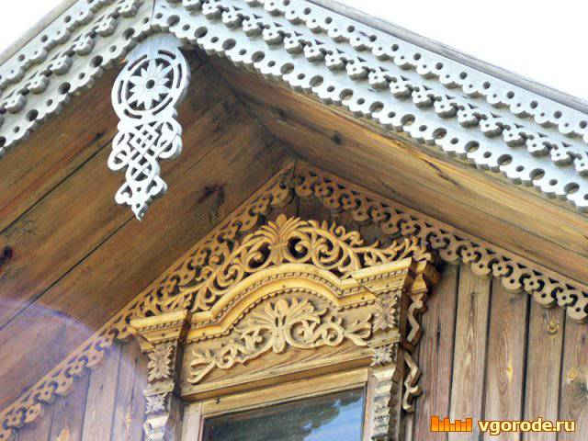
Фронтон оберегали «полотенца»

Slide 18
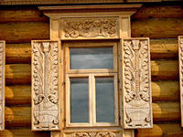
Верхний наличник назывался «кокошник»

Slide 19
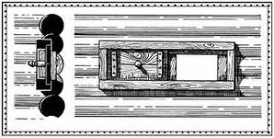
Древнее окно -волоковое. Оно закрывалось деревянной задвижкой.

Slide 20
